Slide 1
Санкт-Петербург, 2020

Slide 2
Анализ поведения системы с использованием контекстных диаграмм DFD
Выполнили: студенты гр Y2336
Кокоткин И.И. Пантус Ю.А.
Санкт-Петербург, 2020

Slide 3

Цель работы:
Целью лабораторной работы является получение практических навыков по построению DFD-моделей, определению необходимых процессов и сущностей процессов.

Slide 4
Автосалон Fronton
Автосалон “Fronton” занимается продажей импортных автомобилей на заказ.
Персонал: главный менеджер, продавец, глава компании.

Slide 5
Сущности:
Клиент: выбирает автомобиль и покупает тот, который ему больше всего понравился.
Продавец: сообщает необходимую актуальную информацию клиенту об автомобилях и заключает сделку.
Компания-поставщик: предоставляет информацию о поступлении новых автомобилей, а также по запросу клиента.
Главный менеджер: знает сколько стоят автомобили, накладные расходы, также несет ответственность за продавцов.

Slide 6
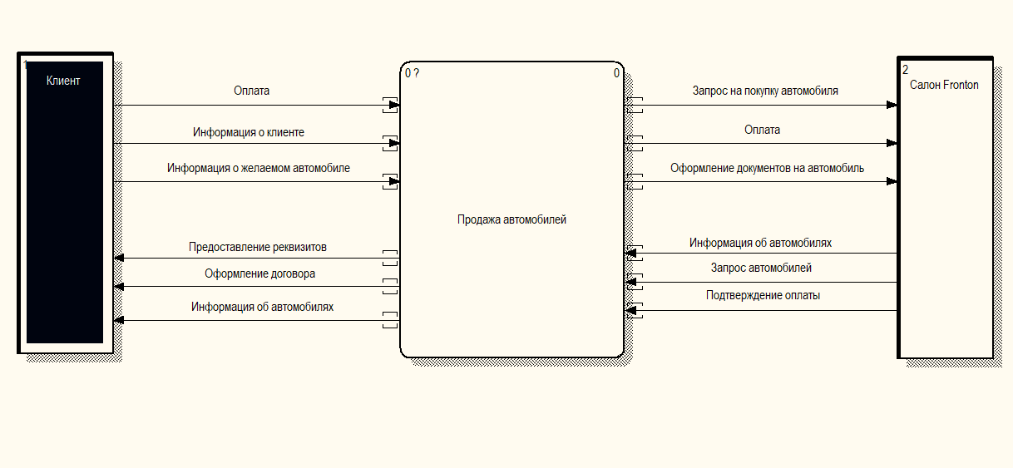
Основной процесс

Slide 7
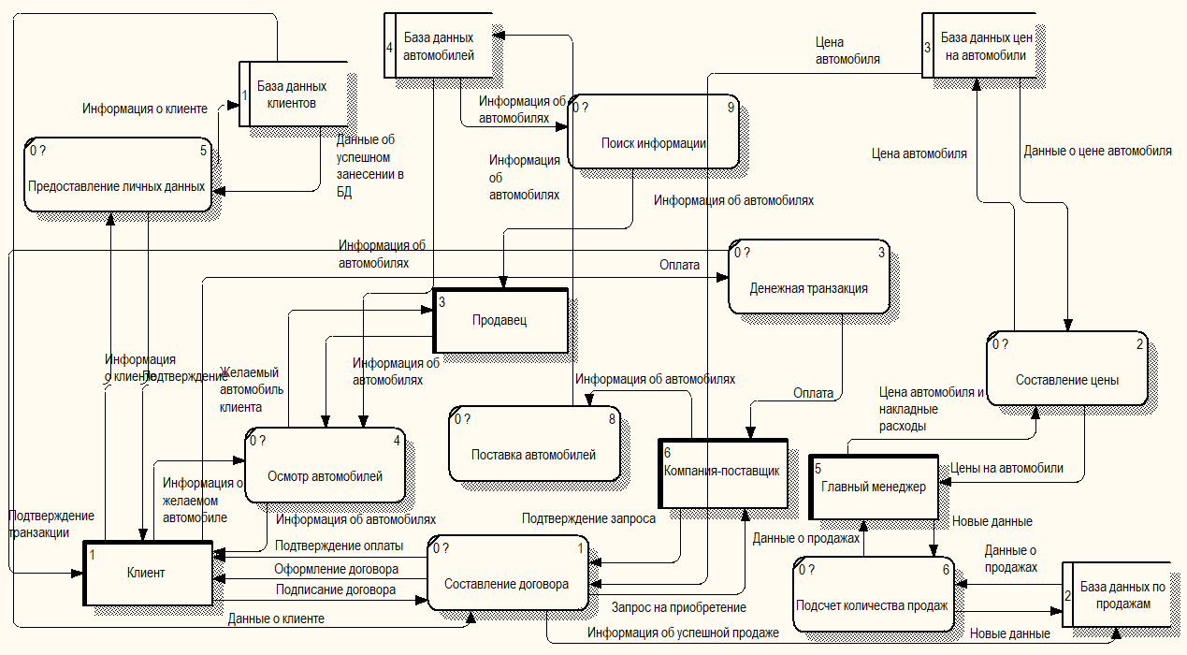
Детализированный процесс

Slide 8
Вывод:
В ходе выполнения работы были получены практические навыки и умения на уровне анализа систем с использованием DFD-моделей. Также были получены навыки определения процессов сущностей, принимающих участие в составлении DFD-модели.

Slide 9
Спасибо за внимание!
Санкт-Петербург, 2020

